Slide 1






Quản trị mạng và hệ thống - NT132.P12.ANTT
Tìm hiểu và triển khai ứng dụng trên Kubernetes
GVHD: Đỗ Hoàng Hiển
Nhóm 4: - 22520140
- 22520329
- 22520444
- 22520481
- 22520489

Slide 2



Nội dung
01 | SƠ LƯỢT VỀ CƠ SỞ LÝ THUYẾT
02 | THIẾT KẾ MÔ HÌNH
03 | TRIỂN KHAI MÔ HÌNH
04 | DEMO
05 | TÀI LIỆU THAM KHẢO
TRANG 2

Slide 3

Sơ lượt về cơ sở lý thuyết
a. Docker
Docker là một nền tảng containerize, cung cấp các công cụ để xây dựng, chạy, quản lý và phân phối các ứng dụng được đóng gói trong các image.
Ưu điểm: Nhẹ, hiệu quả, di động, tiết kiệm tài nguyên
Nhược điểm: Quy mô nhỏ, khả năng mở rộng và phục hồi còn nhiều hạn chế.
=> khi sử dụng Docker để quản lý nhiều container thì việc theo dõi, quản lý và điều phối các container trở nên khó khăn. Do đó dùng Kubernetes để khắc phục những hạn chế này.
TRANG 3

Slide 4
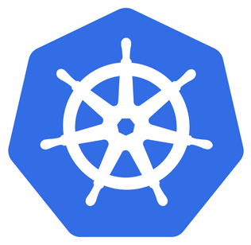
Sơ lượt về cơ sở lý thuyết
b. Kubernetes là gì
Còn được gọi là k8s, là một nền tảng mã nguồn mở
Được phát triển bởi Google và hiện tại được quản lý bởi CNCF
Dùng để quản lý và điều phối các containerized applications
Cung cấp framework để chạy hệ thống phân tán một cách dễ dàng, linh hoạt
TRANG 4

Slide 5
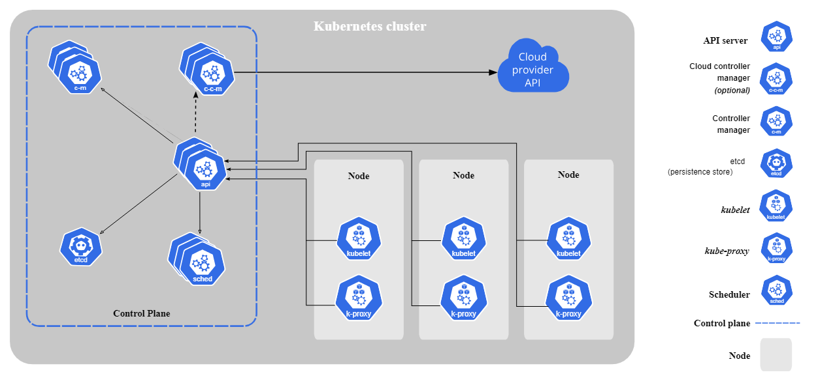
Sơ lượt về cơ sở lý thuyết
b. Kiến trúc của kubernetes
TRANG 5

Slide 6
Sơ lượt về cơ sở lý thuyết
c. Các thành phần của kubernetes
Cluster
Worker Node/Master Node
Pod
Service
TRANG 6

Slide 7
Sơ lượt về cơ sở lý thuyết
d. Một số tính năng của Kubernetes
Service Discovery and Load Balancing
Self-Healing
Horizontal scaling
Automated Rollouts and Rollbacks
Automatic bin packing
High availability
TRANG 7

Slide 8
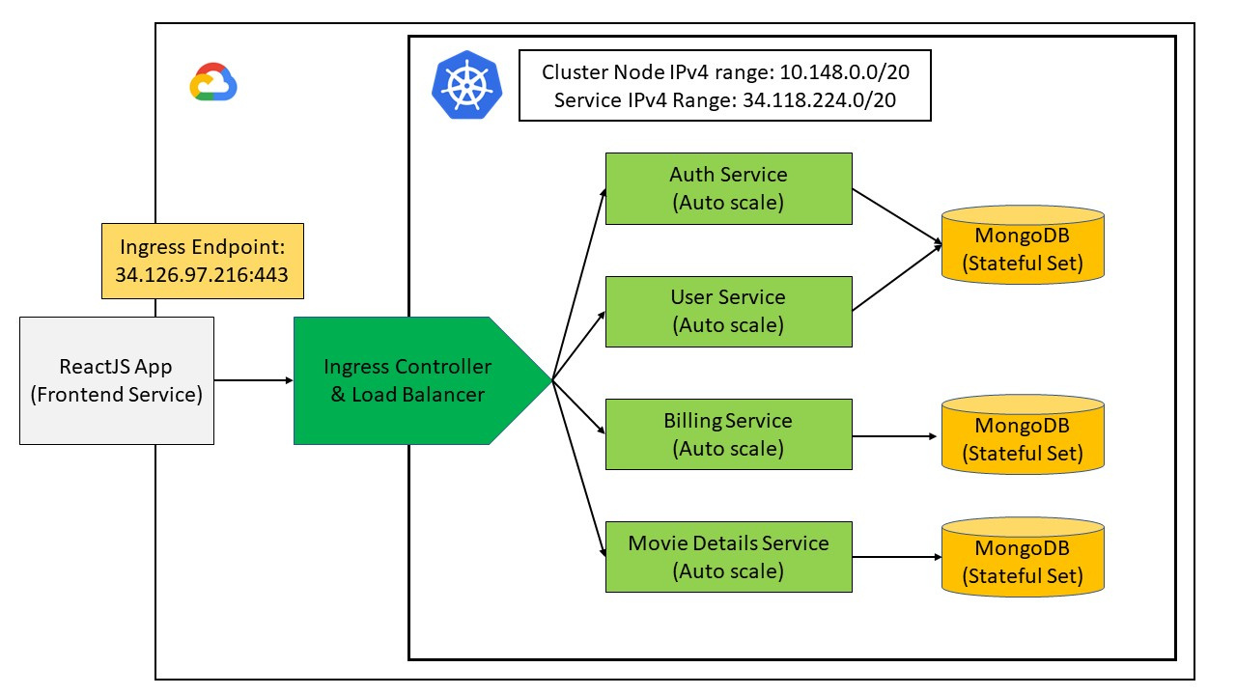
2. Thiết kế mô hình
TRANG 8

Slide 9
3. Triển khai mô hình
a. Cài đặt môi trường
Ở đồ án, sử dụng nền tảng Google Kubernetes Engine (GKE) được quản lý bởi google cloud để triển khai.
Việc lựa chọn GKE là bởi nó mang lại các lợi ích như quản lý dễ dàng và giảm thiểu công việc vận hành, an toàn và bảo mật hay tính linh hoạt cao ..v..v..
Cài đặt kubectl: kubectl là công cụ dòng lệnh được sử dụng để tương tác với Kubernetes, cấu hình để kubectl truy cập tới cụm GKE cluster.
TRANG 9

Slide 10
3. Triển khai mô hình
b. Các tệp cần thiết
Dockerfile
Các file YAML
Cấu hình Persistent Volume
Cấu hình Persistent Volume Claim
Các thành phần: Deployment, Service, Ingress, HPA
Triển khai cơ sở dữ liệu MongoDB
TRANG 10

Slide 11
4. Demo
a. Kịch bản demo
Thực hiện chạy trang web để kiểm tra khả năng phát hiện và xác định vị trí của các dịch vụ
Thực hiện xóa pod để kiểm tra khả năng tự phục hồi
Khả năng auto scale – tự tăng số lượng pod khi lượng tài nguyên sử dụng vượt quá mức cho phép
TRANG 11

Slide 12
4. Demo
a. Kịch bản demo
Kiểm tra liệu khi tăng số pod chạy database thì chúng có dùng chung dữ liệu hay không, có scale theo index (statefulSet) hay không và độ trễ ổn định dữ liệu là bao lâu
Thực hiện xóa và chờ các pod được gán persistent volume tự phục hồi để kiểm tra dữ liệu có còn được giữ nguyên không, độ trễ ổn định dữ liệu là bao nhiêu.
TRANG 12

Slide 13
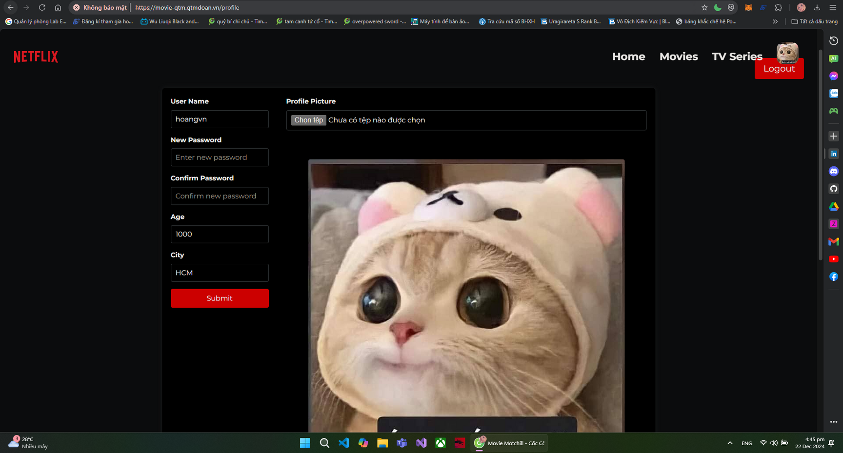
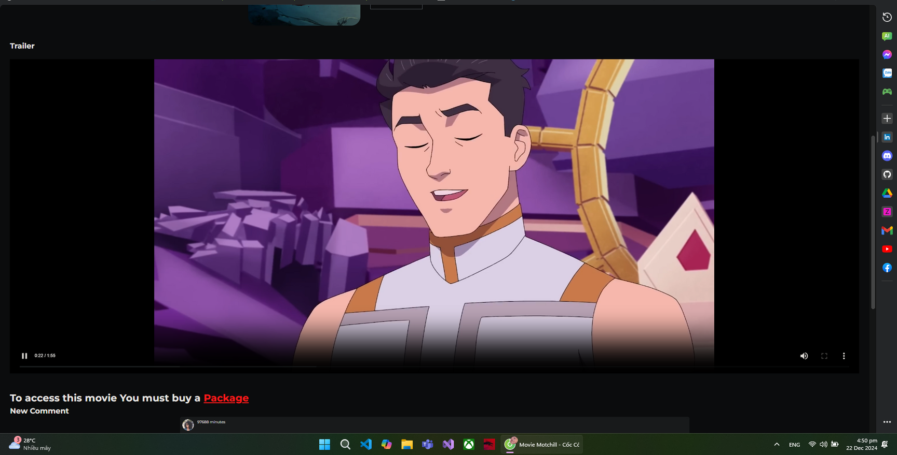
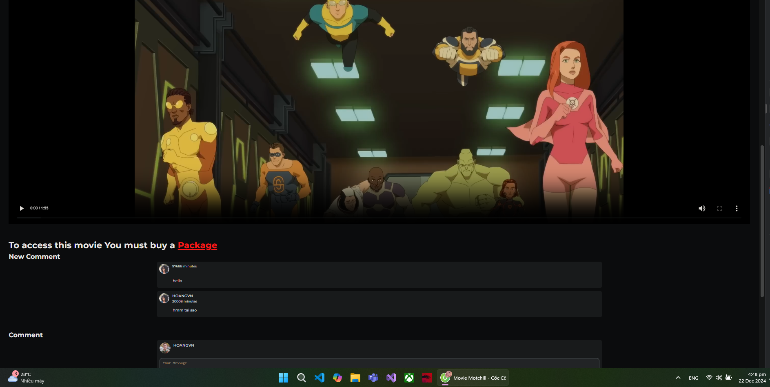
4. Demo
Kịch bản 1: Thực hiện truy cập trang web và kiểm tra tính năng
Truy cập website của trang web, thực hiện đăng ký, đăng nhập và các thao tác khác như xem profile, bình luận, xem phim...
=> Mục đích: Kiểm tra xem các tính năng của các dịch vụ: Auth, User, Movie Detail, Billing và Database có hoạt động tốt không. Từ đó đánh giá khả năng phát hiện vị trí của các dịch vụ của hệ thống kubernetes đang dùng => Tính năng Service discovery
TRANG 13

Slide 14
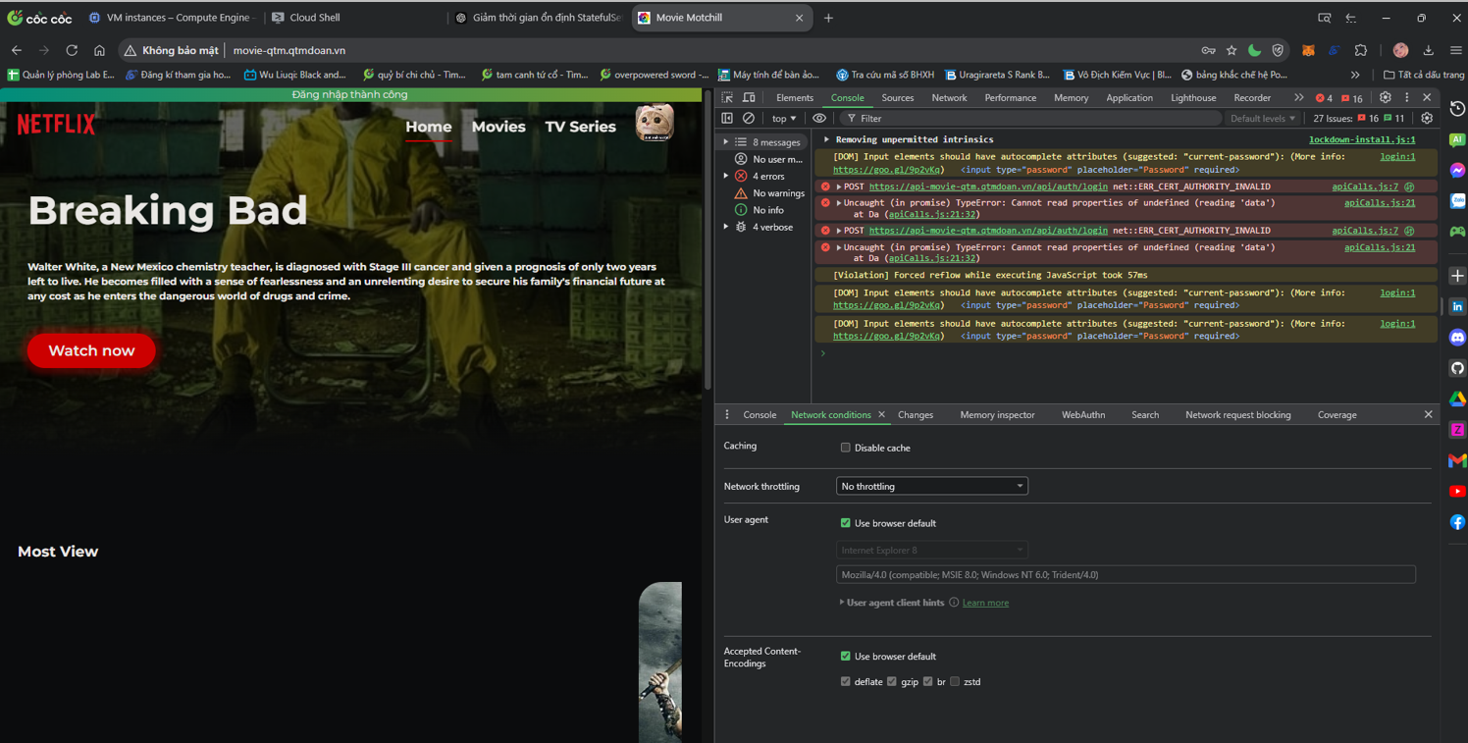
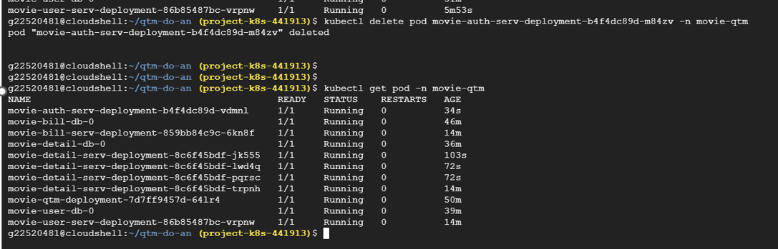
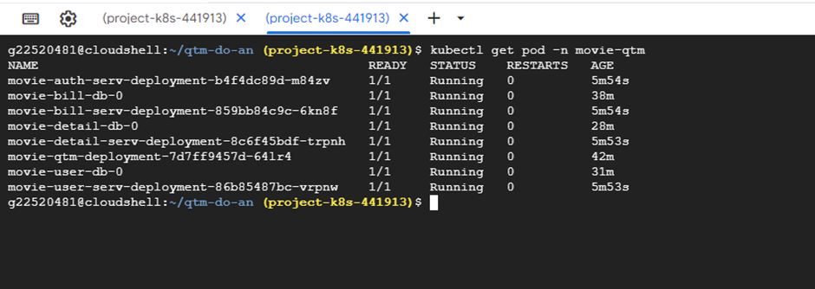
4. Demo
Kịch bản 2: Thực hiện xóa pod để kiểm tra khả năng tự phục hồi
Thực hiện lệnh "kubectl get pod -n movie- qtm " để kiểm tra các pod đang chạy
Thực hiện xóa pod của auth service
Kiểm tra lại các pod đang chạy xem pod của auth service có được tự tạo mới hay không.
Kiểm tra chức năng của auth service nếu pod mới được tạo
Nhận xét: Khả năng tái khởi động lại pod của kubernetes rất tốt, chỉ sau thời gian ngắn bị xóa, pod chạy service đó đươc khởi động lại để đáp ứng nhu cầu người dùng => Tính năng Self healing
TRANG 14

Slide 15
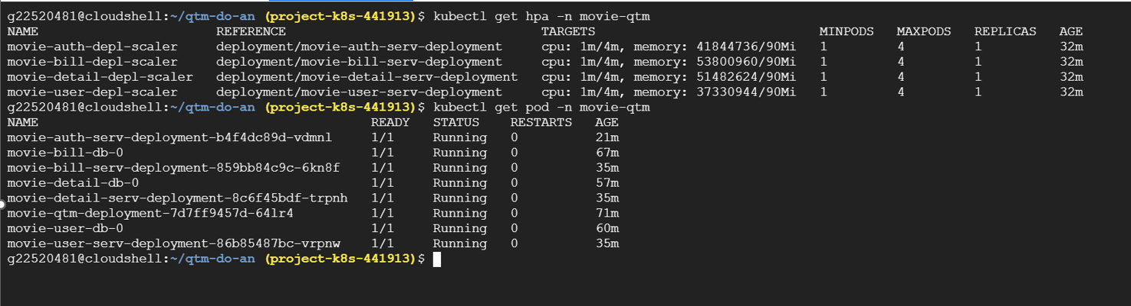
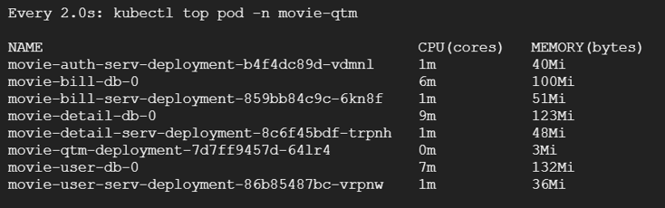
4. Demo
Kịch bản 3: Khả năng auto scale – tự tăng số lượng pod khi lượng tài nguyên sử dụng vượt quá mức cho phép
Chạy lệnh “kubectl get hpa -n movie-qtm” để lấy thông tin về các autoscaler đã được thiết lập
Quan sát mục Target để xem ngưỡng tài nguyên mà k8s sẽ thực hiện scaler mà ta cấu hình cho các pod là bao nhiêu
Chạy lệnh “watch -n 2 kubectl top pod -n movie-qtm” để theo dõi lượng tài nguyên (cpu, ram) mà mỗi pod sử dụng
TRANG 15

Slide 16
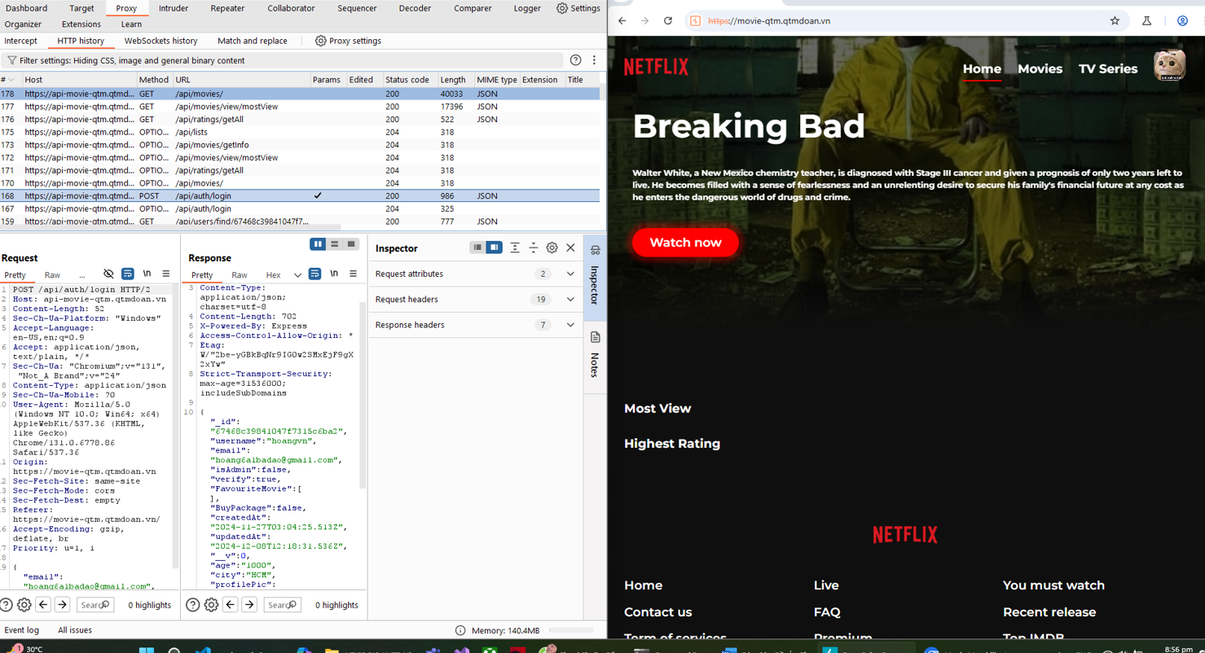
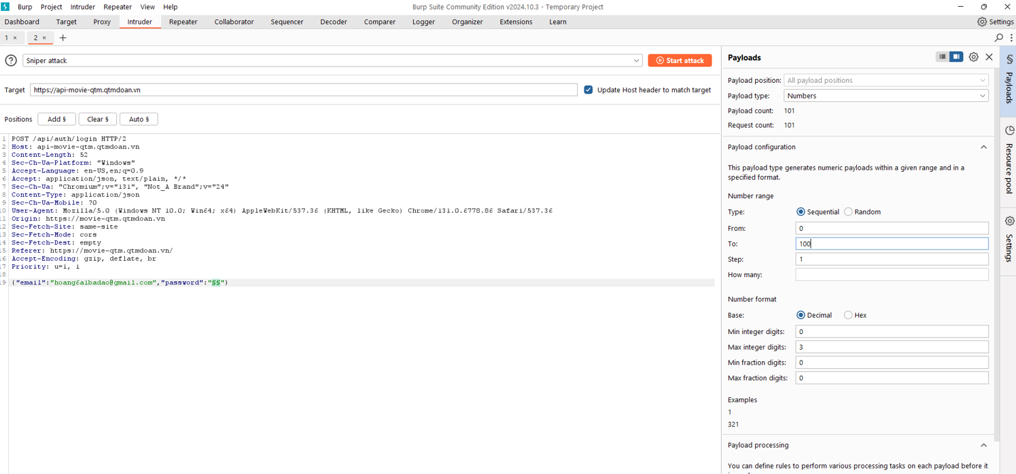
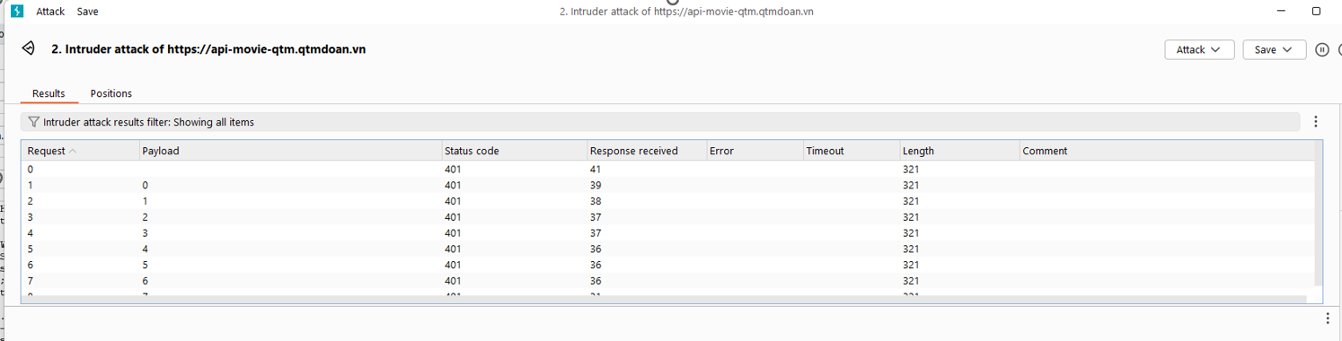
4. Demo
Kịch bản 3: Khả năng auto scale – tự tăng số lượng pod khi lượng tài nguyên sử dụng vượt quá mức cho phép
Dùng burpsuite thực hiện nhiều request đăng nhập (Intruder) đến ứng dụng web để tăng tài nguyên sử dụng của pod auth service và khiến nó vượt quá target
Mục tiêu: Kiểm tra xem khi vượt mức tài nguyên target của pod auth service thì hệ thống có tự động tạo thêm 1 pod mới hay không
TRANG 16

Slide 17
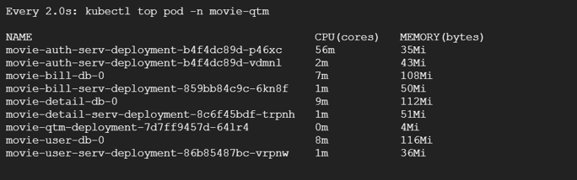
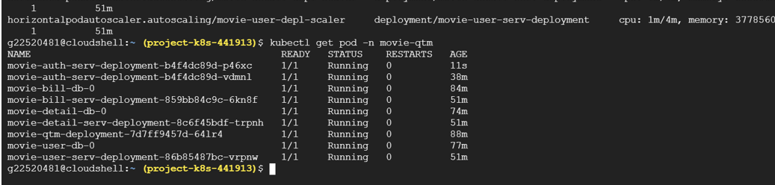
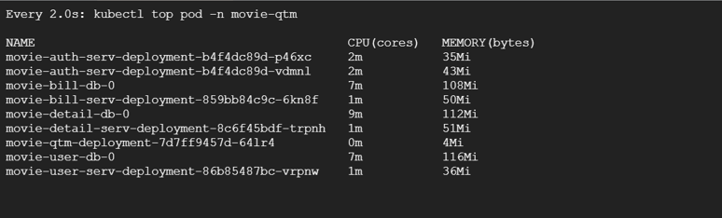
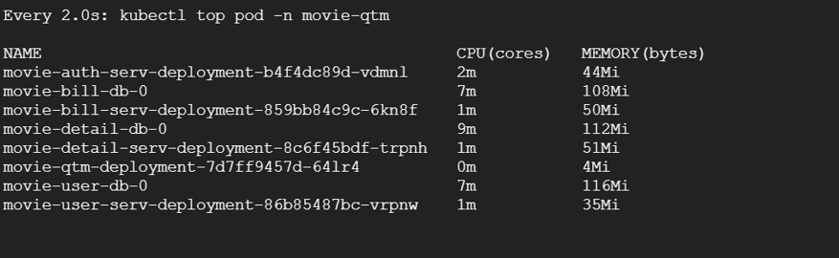
4. Demo
Kịch bản 3: Khả năng auto scale – tự tăng số lượng pod khi lượng tài nguyên sử dụng vượt quá mức cho phép
Khi Intruder đang chạy, service movie-auth-serv-deployment sẽ chịu tác động trực tiếp, nên hệ thống đã tự scale thêm pod cho service này
Kiểm tra xem sau khi dừng tấn công, lượng tài nguyên mà auth service sử dụng giảm thì hệ thống có scale down bớt pod của service này không
Nhận xét: Thấy được khả năng tự auto scale của hệ thống khi mà lượng tài nguyên pod sử dụng tăng/giảm. Thực tế, khi lượng tài nguyên pod service sử dụng vượt quá 50/60% pod mới sẽ được tạo ở node khác, và load balancer sẽ tự chia đều request đến cho từng pod, với mục đích giảm tải cho node, đảm bảo tính high availability => Tính năng Horizontal scaling
TRANG 17

Slide 18
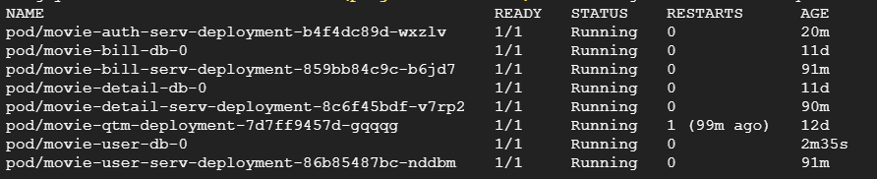
4. Demo
Kịch bản 4: Kiểm tra liệu khi tăng số pod chạy database thì chúng có dùng chung dữ liệu hay không, có scale theo index (statefulSet) hay không và độ trễ ổn định dữ liệu là bao lâu
Chạy lênh lấy thông tin các pod “kubectl get pod -n movie-qtm”. Có thể thấy các pod kết nối database được đánh số tự động, dễ dàng get logs hoặc truy cập vào.
TRANG 18

Slide 19
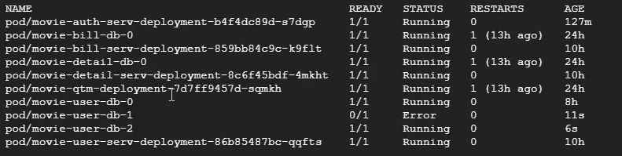
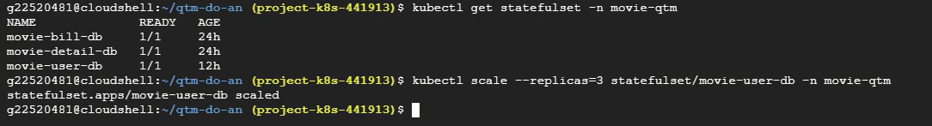
4. Demo
Kịch bản 4: Kiểm tra liệu khi tăng số pod chạy database thì chúng có dùng chung dữ liệu hay không, có scale theo index (statefulSet) hay không và độ trễ ổn định dữ liệu là bao lâu
Tăng số lượng pod của movie-user-db kết nối với database bằng lệnh kubectl scale -- replicas=3 statefulset/movie-user-db -n movie- qtm
Kiểm tra lại các pod đang chạy của hệ thống sẽ thấy số lượng pod của movie-user-db đã tăng lên là ba
Có thể nhận thấy pod -1, -2 thì lại error. Lí do là mỗi pvc chỉ cho một kết nối đồng thời, nên 2 pod kia không thể tìm thấy dịch vụ mongodb
TRANG 19

Slide 20
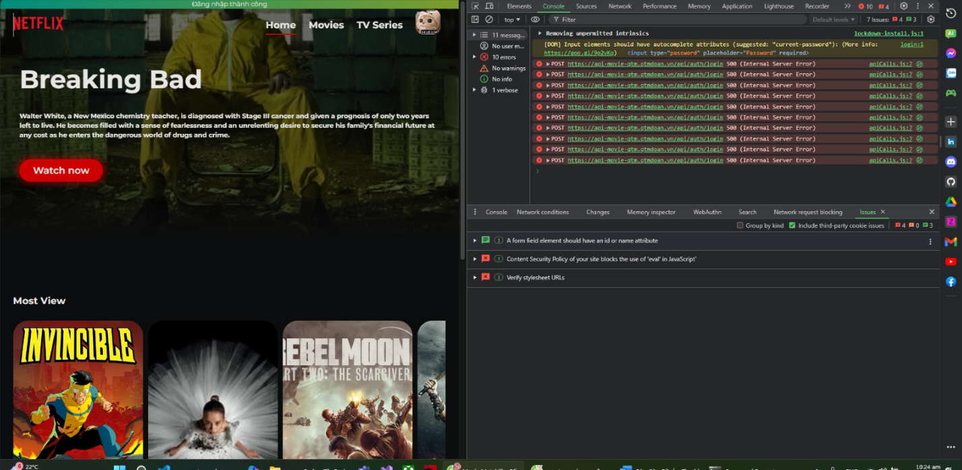
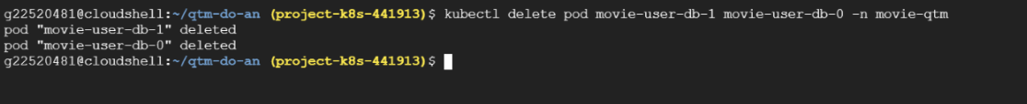
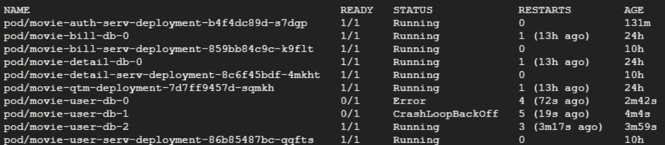
4. Demo
Kịch bản 4: Kiểm tra liệu khi tăng số pod chạy database thì chúng có dùng chung dữ liệu hay không, có scale theo index (statefulSet) hay không và độ trễ ổn định dữ liệu là bao lâu
Thử xóa 2 pod movie-user-db-0 và movie-user-db-1 để kiểm tra xem movie-user-db-2 có trở thành pod kết nối database hay không
Lúc này movie-user-db-2 làm pod kết nối database chính, và cần đợi một khoảng thời gian ổn định lại trước khi có thể thực hiện kết nối bình thường
Thực hiện đăng nhập để kiểm tra xem kết nối được database không
Mục tiêu: Thể hiện tính high availability của kubernetes
TRANG 20

Slide 21
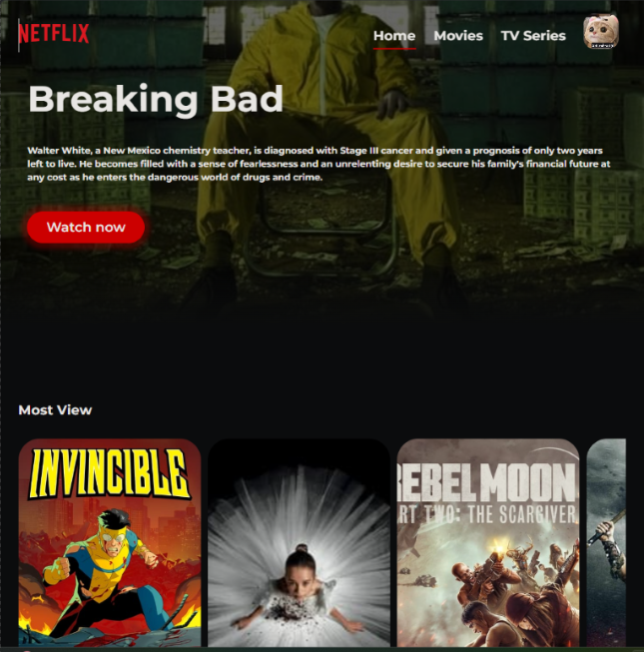
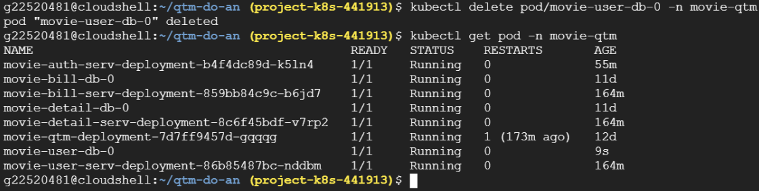
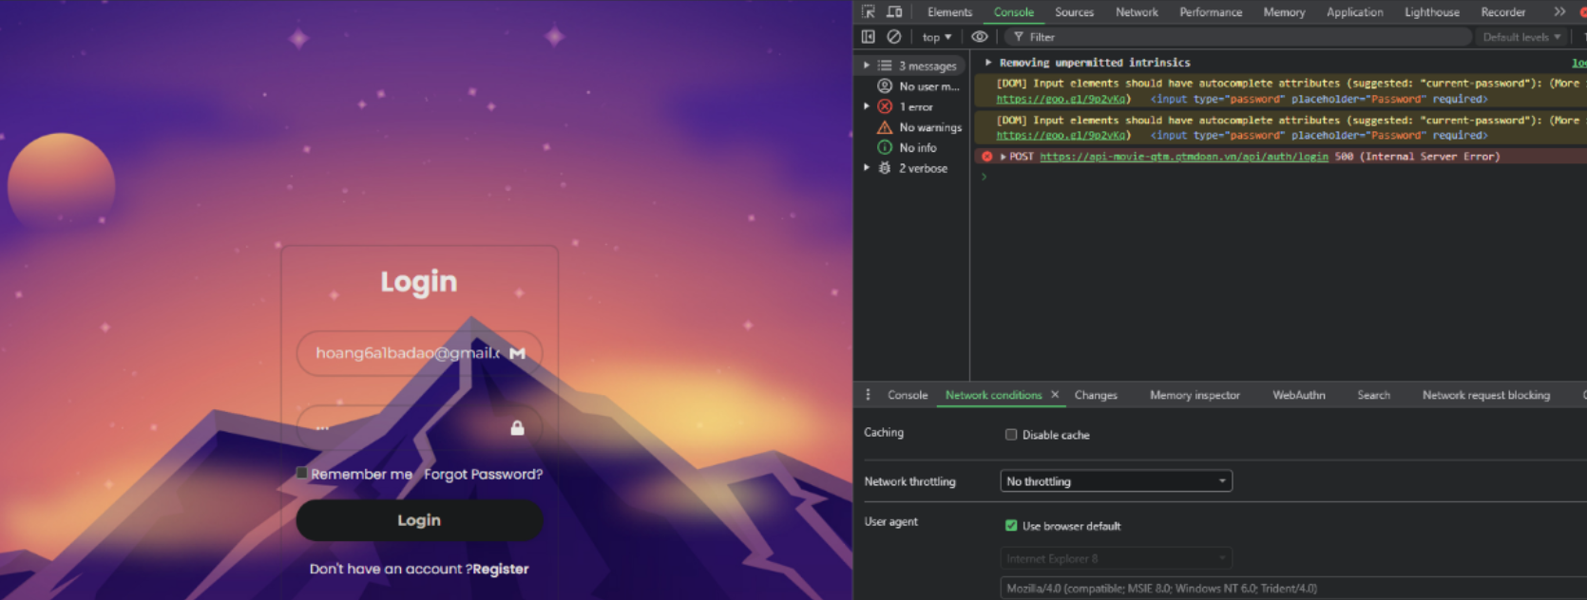
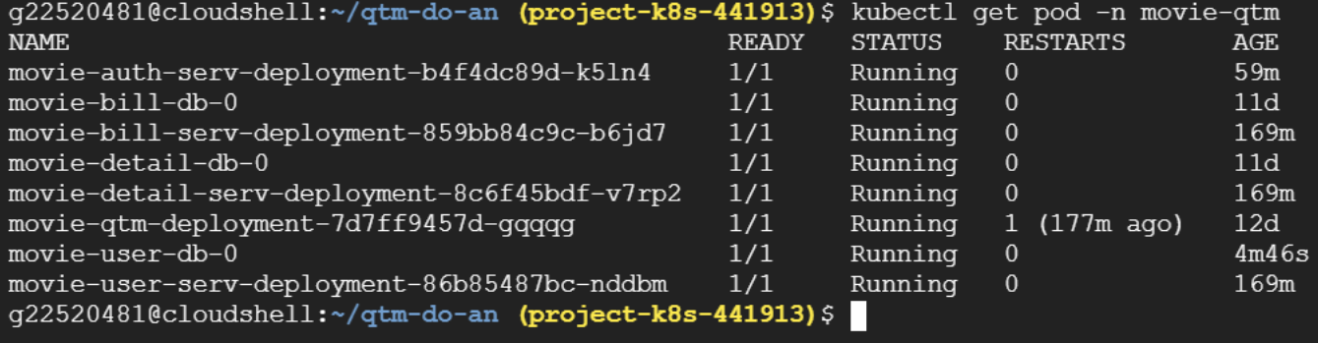
4. Demo
Kịch bản 5: Thực hiện xóa và chờ các pod được gán persistent volume tự phục hồi để kiểm tra dữ liệu có còn được giữ nguyên không, độ trễ ổn định dữ liệu là bao nhiêu.
Thực hiện lệnh xóa pod “kubectl delete pod/movie-user-db-0 -n movie-qtm” để xóa kiểm tra khả năng phục hồi của pod “movie-user-db-0”
Có thể thấy sau khi bị xóa pod “movie-user-db-0” tự động tái tạo lại ngay, index đại diện cho pod (statefulset) vẫn được duy trì, nhưng chưa đăng nhập ngay được
Đợi một khoảng thời gian để pod hoạt động bình thường
Mục tiêu: Thể hiện tính năng Automated Rollouts and Rollbacks
TRANG 20

Slide 22
4. Demo
b. Demo
Link video: playlist
Source code: github
TRANG 22

Slide 23


5. Tài liệu tham khảo
Kubernetes, T. "Kubernetes." Kubernetes. Retrieved May 24 (2019): 2019.
Poulton, Nigel. The kubernetes book. NIGEL POULTON LTD, 2023.
Burns, Brendan, et al. Kubernetes: up and running. " O'Reilly Media, Inc.", 2022.
https://kubernetes.io/docs/home/
https://codelabs.developers.google.com/codelabs/cloud-kubernetes-aspnetcore?hl=vi#0
https://www.youtube.com/watch?v=H31g_BPDx-c&list=PLsvroIvFNP1KrW1x_W8nAi7095-R0lvaI
Source Code Web: https://github.com/tvdat20004/NT208.O21.ANTN_MovieWeb
TRANG 23
Notes:
14

Slide 24

Thank you for reading

Slide 25
Thành viên và phân chia công việc
Họ và tên | MSSV | Công việc
Lê Vũ Ca | 22520140 | Viết file yaml, kịch bản 2
Nguyễn Hoàng Duy | 22520329 | Kịch bản 3, database
Trần Hữu Hiếu | 22520444 | Viết file yaml, kịch bản 1
Võ Nhật Hoàng | 22520481 | Deploy hệ thống, kịch bản 4 và 5
Võ Nguyễn Thái Học | 22520489 | Dockerfile và image, hoàn thiện source code
TRANG 24
Notes:
14

